Slide 1
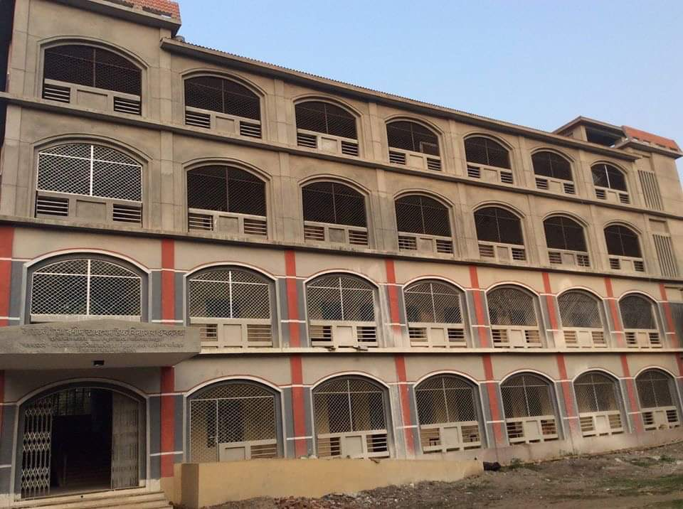
স্বাগতম
স্বাগতম
স্বাগতম
উচ্চমাধ্যমিক হিসাববিজ্ঞান ১ম পত্র মাল্টিমিডিয়া ক্লাসে
Lautali Dr. Rashid Ahmed H/S & College
Faridgonj, Chandpur

Slide 2
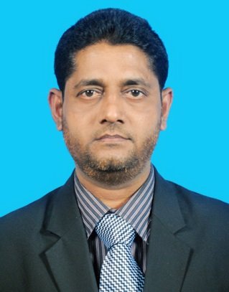
Mohammad Afzal Alam Chowdhury
Assistant Professor (Accounting)
Lautali Dr. Rashid Ahmed H/S & College
Faridgonj, Chandpur

Slide 3
প্রাথমিক জ্ঞান যাচাই
একটি প্রতিষ্ঠানের দীর্ঘ মেয়াদি বিণিয়োগ এমন কিছু সম্পদে করা হয় যা থেকে দীর্ঘ মেয়াদি সুবিধা গ্রহন করা যায়। আর এ ধরনের সম্পদের আয়ুষ্কাল এক বছরের অধিককাল হয়ে থাকে। সাধারণত এই ধরনের সম্পদ ব্যবহারের জন্য ক্রয় করা হয়ে থাকে , বিক্রয়ের উদ্দেশ্যে নয়। আবার সময়ের ব্যবধানে, অপ্রচলনে, কর্মক্ষমতা হ্রাসে, বাজার দরের স্থায়ী পতনে এ সকল সম্পদের মূল্য হ্রাস ঘটে। উল্লেখিত ধরনের সম্পদের মধ্যে রয়েছে যন্ত্রপাতি, আসবাবপত্র, অফিস সরঞ্জাম, সুনাম, ট্রেডমার্ক, গ্রন্থস্বত্ব ইত্যাদি। এ সকল সম্পদ সবগুলোই কি ধরা ছোঁয়া যায় ? দেখতে পাওয়া যায় ?
উত্তরে নিশ্চয়ই বলবে--
প্রথম উল্লেখিত তিনটি ধরা ছোঁয়া ও দেখতে পাওয়া যায়, পরের তিনটি নয়।

Slide 4
দৃশ্যমান ও অদৃশ্যমান সম্পদের হিসাবরক্ষণ
আমাদের আজকের পাঠ--
Accounting of Tangible & Intangible Assets
উচ্চমাধ্যমিক হিসাববিজ্ঞান ১ম পত্র
অধ্যায়- অষ্টম

Slide 5
শিখনফল--
স্থায়ী সম্পদ কাকে বলে বলতে পারবে।
অবচয় এর সংজ্ঞা লিখতে পারবে।
অবচয় ধার্যের কারণ ব্যাখ্যা করতে পারবে।
অবচয় ধার্যের পদ্ধতিসমূহ উল্লেখ করতে পারবে।
সরল রৈখিক ও ক্রমহ্রাসমান জের পদ্ধতিতে অবচয় ধার্যের সূত্র লিখতে পারবে এবং সূত্রের আলোকে সমস্যা সমাধান করতে পারবে।

Slide 6
অবচয়-(Depreciation)
ব্যবহারজনীত কারণে, সময়ের ব্যবধানে, অপ্রচলনে, কর্মক্ষমতা হ্রাসে, বাজার দরের স্থায়ী পতনে স্থায়ী সম্পদের মূল্য হ্রাস ঘটে। আর স্থায়ী সম্পদের এ মূল্যহ্রাসকে অবচয় নামে অভিহিত করা হয়।
অবচয় হলো-আনুমানিক, অদৃশ্যমান, অনগদ, মূনাফা জাতীয় ব্যয় যা প্রকৃত মূনাফা নির্ণয়ে হিসাবভূক্ত করা হয়।

Slide 7
অবচয় ধার্যের কারণ
স্থায়ী সম্পদের মূল্য হ্রাস ঘটে ফলে অবচয় ধার্যকরা হয় নিম্নোক্ত কারণে-
ব্যবহারজনীত ক্ষয় ,কালের বিবর্তন, অপ্রচলন, কর্মক্ষমতা হ্রাস, বাজার দরের স্থায়ী পতন , দূর্ঘটনাজনীত মূল্যহ্রাস ইত্যাদি

Slide 8
অবচয় ধার্যের পদ্ধতিসমূহ
সরলরৈখিক পদ্ধতি/স্থির কিস্তি পদ্ধতি (Straight line method)
ক্রমহ্রাসমান জের পদ্ধতি (Reducing balance method)
বর্ষ সংখ্যার সমষ্টি পদ্ধতি (Some of the years digits method)
যান্ত্রিক ঘন্টা হার পদ্ধতি (Machine hour rate method)
উৎপাদন একক পদ্ধতি (Production unit method)
বার্ষিকী পদ্ধতি (Annuity method)
পূণর্মূল্যায়ন পদ্ধতি (Revaluation method)
মাইল হার পদ্ধতি (Mileage method)

Slide 9
সরলরৈখিক পদ্ধতি/স্থির কিস্তি পদ্ধতি (Straight line method)
সরলরৈখিক পদ্ধতি/স্থির কিস্তি পদ্ধতি (Straight line method) এ সম্পত্তির মোট মূল্য হতে ভগ্নাবশেষমূল্য বাদ দিয়ে যে মূল্য বের হয় তাকে অবচয়মূল্য নামে অভিহিত করা হয়। আর অবচয়মূল্যকে অনুমিত আয়ূষ্কাল দ্বারা ভাগ করে বার্ষিক অবচয় বের করা হয়। সরলরৈখিক পদ্ধতি/স্থির কিস্তি পদ্ধতিতে প্রতি বছরের অবচয়ের পরিমান সমান/একই থাকে।
বার্ষিক অবচয়= $\frac{সম্পত্তির ক্রয়মূল্য −ভগ্নাবশেষ মূল্য}{অনুমিত আয়ুষ্কাল }$
ভগ্নাবশেষমূল্য- কোন স্থায়ী সম্পদ ব্যবহারের জন্য অনুমিত আয়ুষ্কাল শেষে উক্ত সম্পদ বিক্রি করে যে অর্থ পাওয়া যাবে বলে অনুমিত হয়, তা-ই ভগ্নাবশেষমূল্য ।

Slide 10
ক্রমহ্রাসমান জের পদ্ধতি (Reducing balance method)
ক্রমহ্রাসমান জের পদ্ধতি (Reducing balance method) কোন স্থায়ী সম্পদের উপর প্রথম বছর মোট মূল্যের উপর যে হারে অবচয় ধার্য করা হয়, পরবর্তী বছর সমূহে অবশিষ্ট মূল্যের (মোট মূল্য হতে পূর্ববর্তী বছর/বছরসমূহের অবচয় বাদ দিয়ে) একই হারে অবচয় ধার্যের পদ্ধতি-ই হলো ক্রমহ্রাসমান জের পদ্ধতি।
ক্রমহ্রাসমান জের পদ্ধতিতে অবচয়ের হার= 1 - N$\sqrt{\frac{ভগ্নাবশেষমূল্য}{সম্পত্তির ক্রয়মূল্য }}$

Slide 11
ক্রমহ্রাসমান জের পদ্ধতি (Reducing balance method)
ক্রমহ্রাসমান জের পদ্ধতিতে অবচয়ের হার = $\frac{১০০\%}{আয়ুষ্কাল}$× ২
ক্রমহ্রাসমান জের পদ্ধতিতে অবচয়ের হার= $\frac{বার্ষিক অবচয়}{ সম্পত্তির মূল্য −ভগ্নাংশ মূল্য}$× ১০০ ×২

Slide 12
উদ্দীপকঃ ২০২০ সালের সুমনা এন্ড কোম্পানীর তথ্য নিম্নরূপ-
০১/০১/২০২০ ইং তারিখে ৫,০০,০০০ টাকায় একটি মেশিন ক্রয় করে এবং উক্ত মেশিনটি পরিবহন ও সংস্থাপন ব্যয় যথাক্রমে ১৫,০০০ টাকা ও ৩০,০০০ টাকা। আনুমানিক আয়ুষ্কাল ৭ বছর শেষে মেশিনটির ভগ্নাবশেষ মূল্য নির্ধারিত হয় ৫৫,০০০ টাকা। মেশিনটি তার আনুমানিক আয়ুষ্কালে ৩,৫০,০০০ একক পণ্য উৎপাদন করতে সক্ষম। ২০২০ সালে উৎপাদনের পরিমান ছিল ৫০,০০০ একক।
তোমার করণীয়ঃ
(ক) মেশিনটির মোট অবচয়মূল্য নির্ণয় কর।
(খ) সরলরৈখিক পদ্ধতি/স্থির কিস্তি পদ্ধতিতে (Straight line method) বার্ষিক অবচয় নির্ণয় কর।

Slide 13
তোমার করণীয়ঃ
(গ) ক্রমহ্রাসমান জের পদ্ধতিতে (Reducing balance method) ২০২০ সালের অবচয়ের পরিমান নির্ণয় কর।
(ঘ) বর্ষ সংখ্যার সমষ্টি পদ্ধতিতে (Some of the years digits method) ২০২০ সালের অবচয়ের পরিমান নির্ণয় কর।
(ঙ) উৎপাদন একক পদ্ধতিতে (Production unit method)২০২০ সালের অবচয়ের পরিমান নির্ণয় কর।

Slide 14
(ক) মেশিনটির মোট অবচয়মূল্য নির্ণয়-
মেশিনটির ক্রয়মূল্য ৫,০০,০০০ টাকা
পরিবহন ১৫,০০০ ”
সংস্থাপন ৩০,০০০ ”
মোট মূল্য ৫,৪৫,০০০ টাকা
বাদ ভগ্নাবশেষ মূল্য ৫৫,০০০ ”
মোট অবচয়মূল্য ৪,৯০,০০০ ”

Slide 15
(খ) সরলরৈখিক পদ্ধতি/স্থির কিস্তি পদ্ধতিতে (Straight line method) বার্ষিক অবচয় নির্ণয়
বার্ষিক অবচয়= $\frac{সম্পত্তির ক্রয়মূল্য −ভগ্নাবশেষ মূল্য}{অনুমিত আয়ুষ্কাল }$
বা, বার্ষিক অবচয়= $\frac{মোট অবচয়মূল্য}{অনুমিত আয়ুষ্কাল }$ =$\frac{৪,৯০,০০০}{৭}$
= ৭০,০০০ টাকা

Slide 16
(গ) ক্রমহ্রাসমান জের পদ্ধতিতে (Reducing balance method) ২০২০ সালের অবচয়ের পরিমান নির্ণয়
ক্রমহ্রাসমান জের পদ্ধতিতে অবচয়ের হার = $\frac{১০০\%}{আয়ুষ্কাল}$× ২
= $\frac{১০০\%}{৭}$× ২ = ২৮.৫৭%
২০২০ সালের অবচয়ের পরিমান= ৫,৪৫,০০০ ×২৮.৫৭%
= ১,৫৫,৭০৭ টাকা

Slide 17
(ঘ) বর্ষ সংখ্যার সমষ্টি পদ্ধতিতে (Some of the years digits method) ২০২০ সালের অবচয়ের পরিমান নির্ণয়-
বর্ষ সংখ্যার সমষ্টি= $\frac{n(n+1)}{2 }$ এখানে $n$বলতে $আয়ুষ্কাল$কে বুঝানো হয়েছে।
= $\frac{৭(৭+১)}{২ }$ =২৮
২০২০ সালের অবচয়ের পরিমান=$\frac{অবচয়যোগ্য মূল্য}{বর্ষসংখ্যার সমষ্টি }$ × অবশিষ্ট বছর
=$\frac{৪,৯০,০০০}{২৮}$ × ৭ = ১,২২,৫০০ টাকা

Slide 18
(ঙ) উৎপাদন একক পদ্ধতিতে (Production unit method)২০২০ সালের অবচয়ের পরিমান নির্ণয় কর।
একক প্রতি অবচয় =$\frac{মোট অবচয় মূল্য}{আনুমানিক উৎপাদন একক}$ = $\frac{৪,৯০,০০০}{৩,৫০,০০০}$ = ১.৪০ টাকা
২০২০ সালের অবচয়= বার্ষিক উৎপাদন× একক প্রতি অবচয়
= ৫০,০০০ × ১.৪০ = ৭০,০০০ টাকা

Slide 19
মূল্যায়ণ-
উৎপাদন একক পদ্ধতিতে একক প্রতি অবচয় নির্ণয় করার সূত্র বলতে পারো ?
বর্ষসংখ্যা সমষ্টি পদ্ধতিতে বর্ষসংখ্যার সমষ্টি নির্ণয় করে কিভাবে ?
মোট অবচয়মূল্য এর সাথে কী যোগ করে সম্পত্তির মোট ক্রয়মূল্য বের করা যায় ?

Slide 20
বাড়ির কাজ
একটি মেশিনের ক্রয়মূল্য ২,০০,০০০ টাকা এবং সংস্থাপন
ব্যয় ২০,০০০ টাকা ,আয়ুষ্কাল ১০ বছর, ভগ্নাবশেষ মূল্য
৩০,০০০ টাকা হলে সরল রৈখিক ও ক্রমহ্রাসমান জের
পদ্ধতিতে ২ বছরের অবচয় নির্ণয় কর।

Slide 21
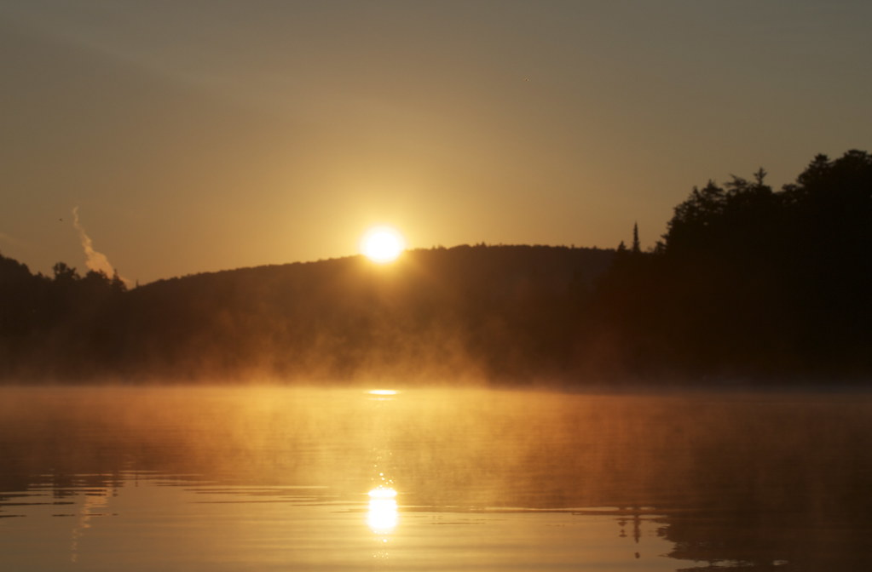
সবাইকে ক্লাসে অংশগ্রহনের জন্য ধন্যবাদ
GOODBYE

